Slide 1
Saugikliai
Anelė Dromantaitė, Eidenis Kasperavičius, Emilija Ložytė
Ia

Slide 2
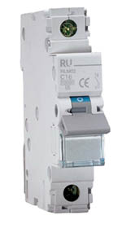
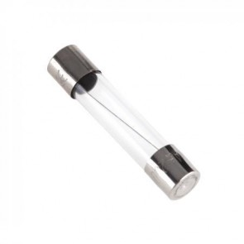
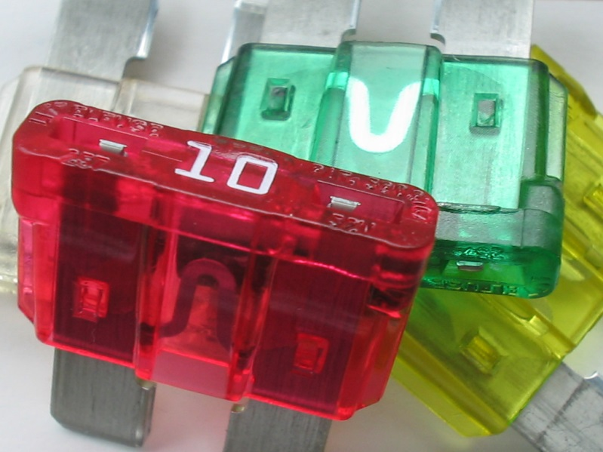
Saugikliai – specialūs įtaisai, kurie išjungia el. grandinę, kai srovės stipris pasidaro didesnis už leidžiamąjį

Slide 3
Saugiklių reikšmė
Jie saugo nuo trumpojo jungimo (šaltinio polių sujungimas laidininku, kurio varža – palyginti maža).
Srovės stipris gali padidėti, kai
El. grandinė taisoma neišjungta iš tinklo
Įjungiami:
Mažos varžos imtuvai
Imtuvai, kuriems reikia stipresnės srovės

Slide 4
Saugikliai gali būti:
Lydieji
Automatiniai
Automobiliniai

Slide 5
Lydieji saugikliai
Tai - kamštiniai saugikliai su lydžiu laidininku.
Svarbiausia tokio saugiklio dalis yra labai lydi metalinė vielutė, įtaisyta porcelianinio kamščio viduje
Kai grandine pradeda tekėti stipresnė srovė, vielutė išsilydo ir išjungia grandinę

Slide 6

Išdėstomi ant specialaus skydo, įrengto prie laidų įvado
Kartais įrengiami el. prietaisuose
Perdegusį saugiklį reikia pakeisti nauju
Lydusis saugiklis

Slide 7
Automatiniai saugikliai
Tai – saugikliai kurių svarbiausia dalis – bimetalinė plokštelė
Kai grandine pradeda tekėti per stipri elektros srovė, saugiklio plokštelė išlinksta ir nutraukia grandinę.
Pašalinus trumpąjį jungimą, automatinį saugiklį galima vėl naudoti

Slide 8
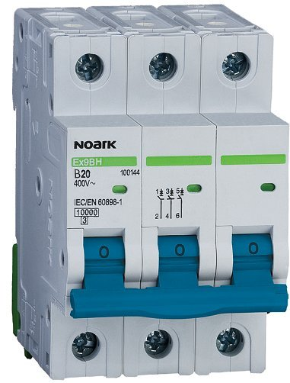
Automatinis saugiklis

Slide 9
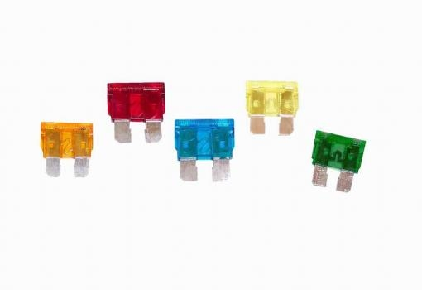
Automobiliniai saugikliai
Paprastai naudojami ne didesnės nei 24V įtampos gradinėse

Slide 10
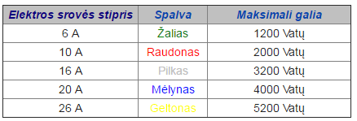
Elektrinėse grandinėse saugikliai žymimi simboliu:
Saugiklių spalvinis žymėjimas:

